Slide 1
클라우드 네이티브 (Cloud Native)
정석환

Slide 2

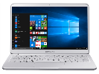
1. MSA
Service Mesh Coverage in MSA
Outer
Architecture
Microservice Management Capabillities
Apply
Send
Limit
Customer
Inner
Architecture
Events
Pub/sub
Events
Subscribed
Events
Published
Events
Pub/sub
Operational Capabilities(Automation, Monitoring, etc.)

Slide 3
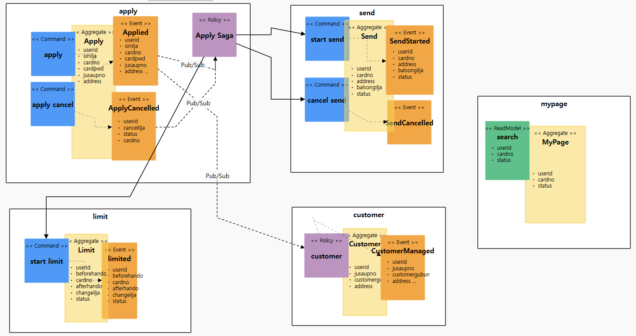
2. Data Modeling

Slide 4
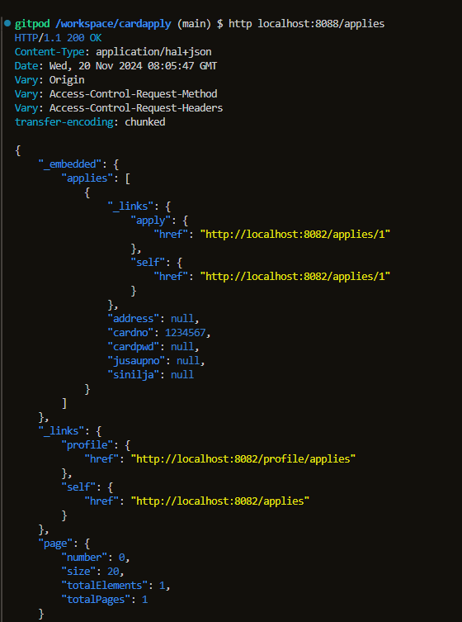
3. 클라우드 네이티브 개발
3-1. 단일 진입점 gateway

Slide 5
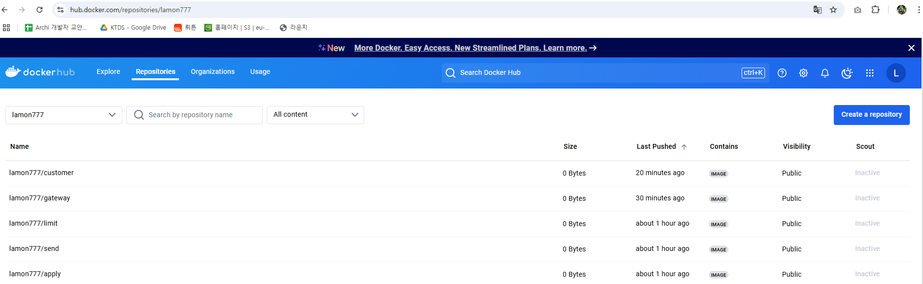
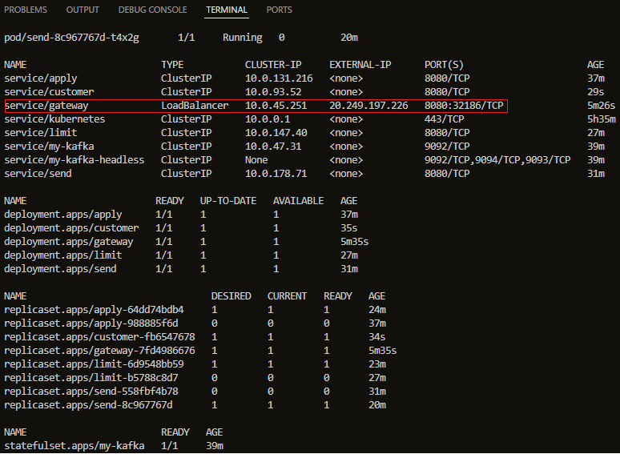
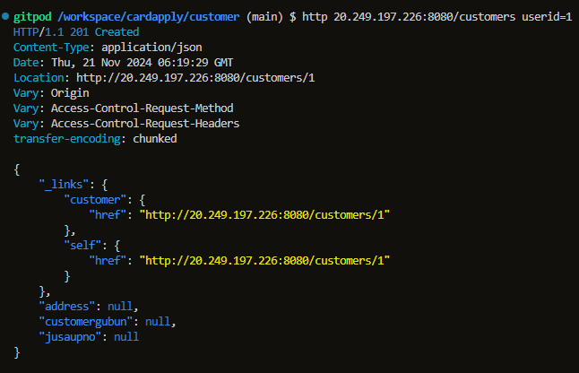
3. 클라우드 네이티브 개발
3-2. 도커 라이징 및 클어스터에 배포
가. 도커라이징
나. 게이트웨이 IP확인
다. 게이트웨이 IP를 통해서 고객 신규

Slide 6
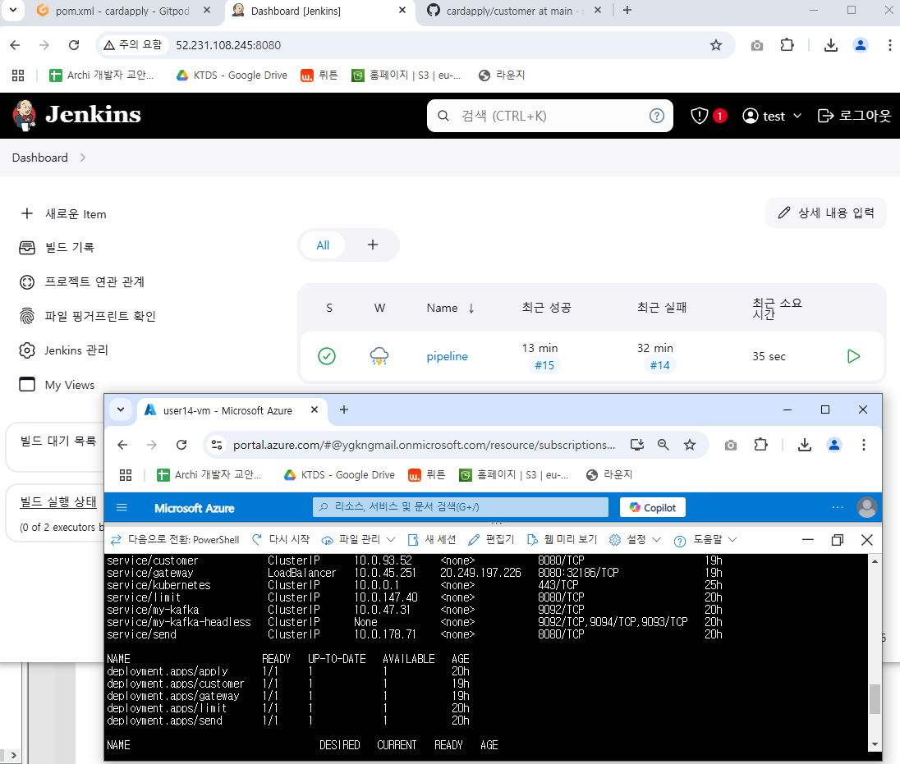
4. 클라우드 네이티브 운영
4-1. VM기반 AKS, ACR을 활용한 Jenkins Pipeline

Slide 7
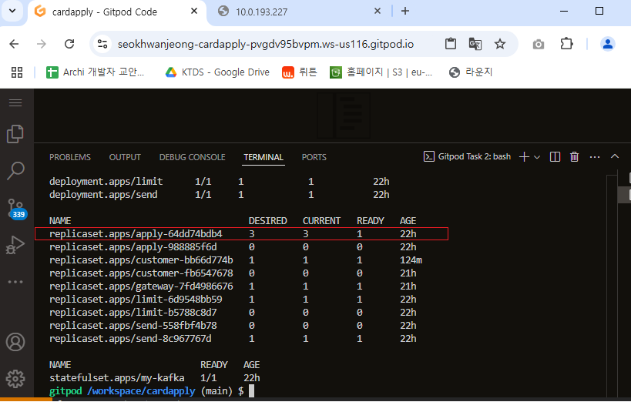
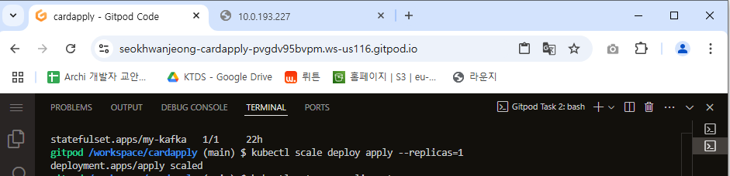
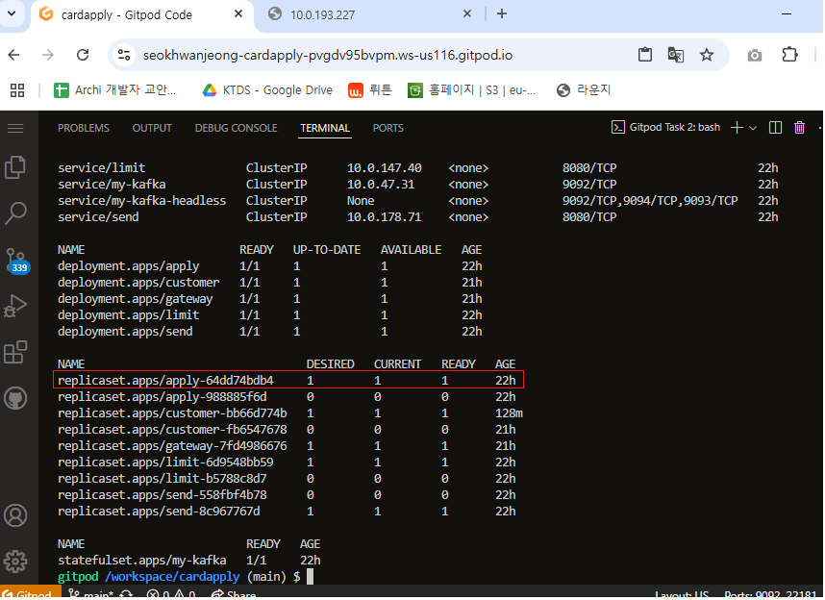
4. 클라우드 네이티브 운영
4-2. Manual Scale Out
replicaset 3 replicaset 3 -> 1

Slide 8
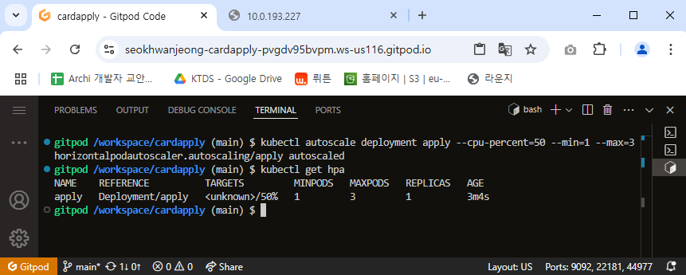
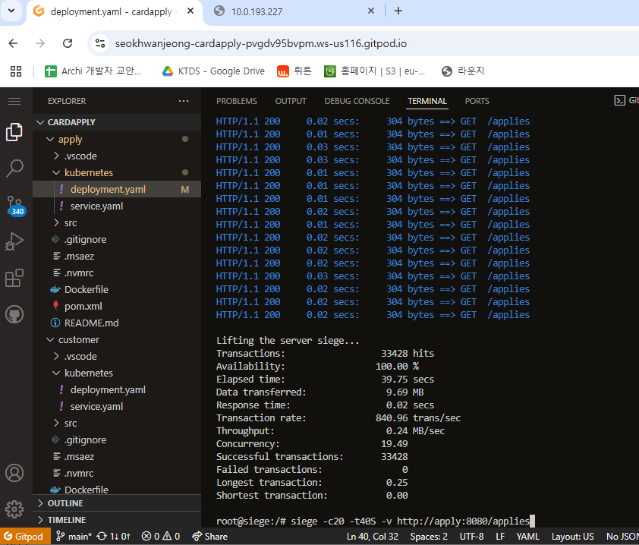
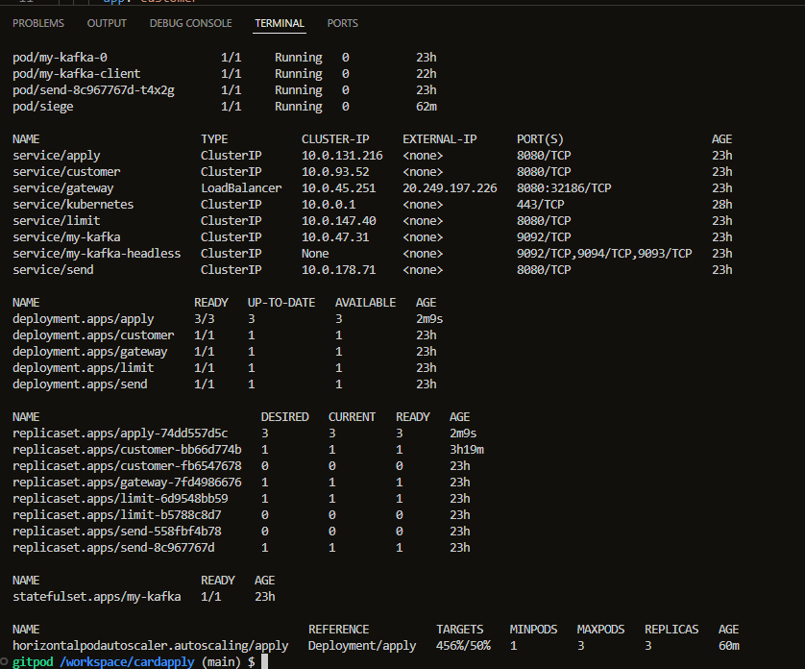
4. 클라우드 네이티브 운영
4-3. Auto Scale Out
가. Auto Scaler 설정 및 확인
나. Siege 로 부하 발생
다. Auto scailing 확인

Slide 9
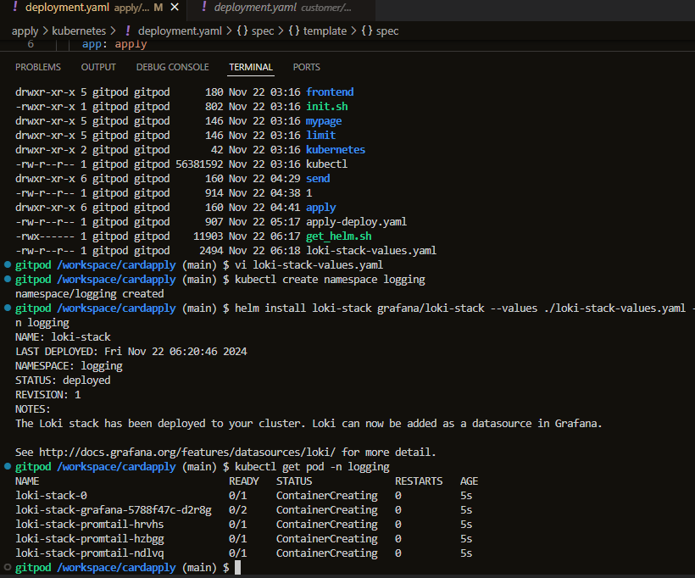
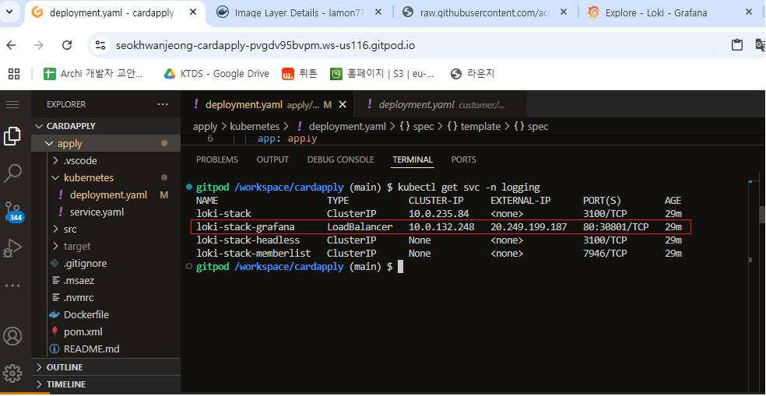
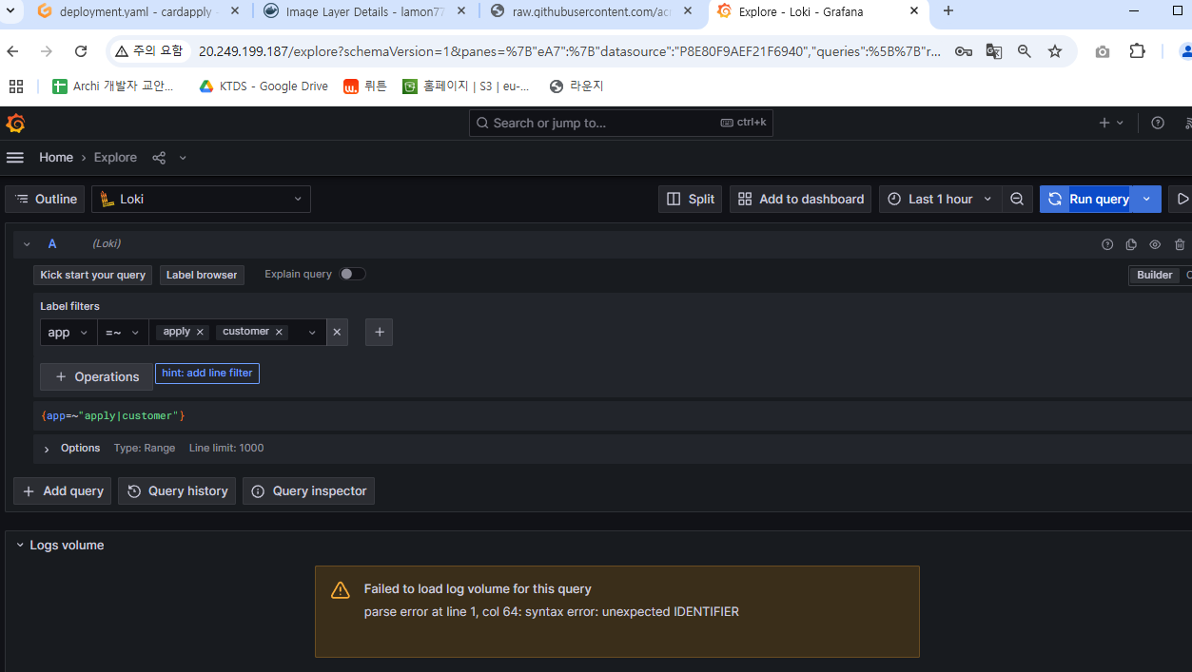
4. 클라우드 네이티브 운영
4-4. Auto Scale Out
가. Grafana 설치 및 확인
나. Grafana IP확인
다. Loggregation/Monitoring

